Slide 1
به نام خدا
گزارشی از کتاب روان شناسی دعا و نیایش
رویکردی علمی
برنارد اسپیلکا، کوین لَد
استاد محترم: جناب آقای قنبری
دانشجو: معصومه ابولفضلی
پاییز 1400

Slide 2
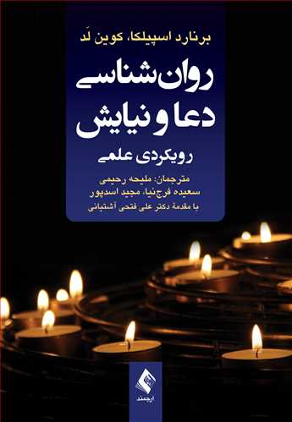

Slide 4
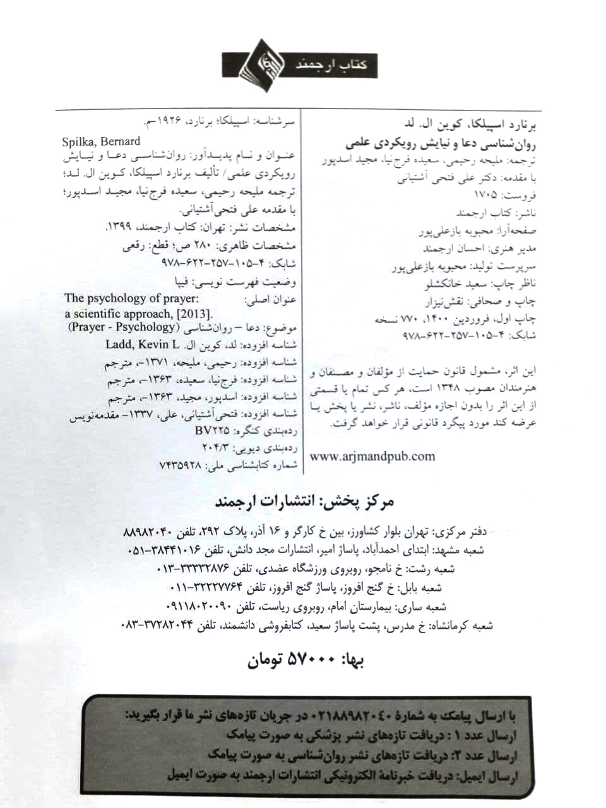

Slide 5
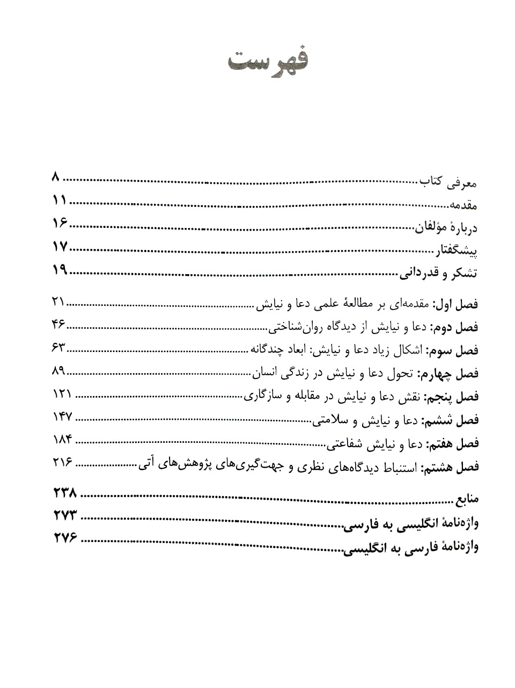

Slide 6
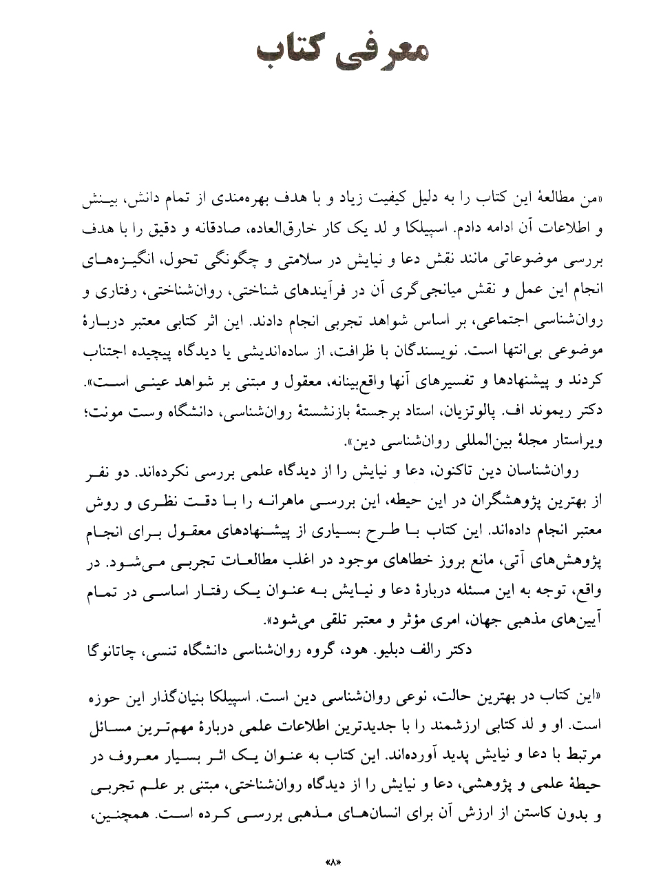

Slide 7
مقدمه علی فتحی آشیانی
دعا به عنوان ارتباط خاص بین فرد و خداوند در نظر گرفته می‌شود و عمیق ترین احساسات انسانی را برمی‌انگیزد. دعا درخواست جدی و پر شور وشعف ،التماس،استدعا،تقاضای محترمانه، ستایش، صمیمیت همدلی و پرستش است.

Slide 8
در ارتباط با این اثر ارزشمند می‌توان گفت دکتر برنا رد اسپیلکا ،از چهره‌های برجسته شناخته شده و از پیشگامان در حوزه روان‌شناسی دین است. وی متولد ۱۹۲۶ در نیویورک آمریکا ،استاد روانشناسی دانشگاه دنور، رئیس انجمن روانشناسی کلرادو و انجمن روانشناسی کانادا و رئیس سی و ششمین شاخه انجمن روانشناسی آمریکا (روانشناسی دین و معنویت) و رئیس سابق انجمن مطالعه علمی دین و مولف کتابهای روانشناسی دین و روانشناسی دعا است.

Slide 9
همکار او دکتر کوین ال. لد استاد روانشناسی دانشگاه ایندیانا و مدیر روانشناسی اجتماعی آزمایشگاه دین است .او دکترای خود را در سال ۲۰۰۰ از دانشگاه دنور در رشته روانشناسی اجتماعی/ تجربی اخذ کرده و بیشتر تحقیقات خود را در حوزه روانشناسی دین انجام داده است. وی سابقاکشیش کلیسای پروتستان بوده و مشاور سردبیر مجله های روانشناسی اجتماعی، روانشناسی دین و روانشناسی دین و معنویت است. وی همچنین عضو هیئت مدیره انجمن بین المللی روانشناسی دین است

Slide 10
کتاب روانشناسی دعا با هدف ارائه مفهوم دعا با رویکرد روانشناسی علمی تالیف شده و بر دو اصطلاح روانشناسی و علمی تاکید دارد. مولفان در این کتاب سعی کردند با رویکرد علمی مبانی نظری را با یافته‌های پژوهشی تلفیق کنند.

Slide 11
فصل اول مقدمه ای بر مطالعه علمی دعا و نیایش

Slide 12
انسان ها دعا و نیایش می کنند زیرا راهبردی مناسب در موقعیت های خاص یا تنها روش باقی مانده هنگام احساس نیاز است. دعا و نیایش بعد عملی روان‌شناسی دین و نمایانگر بسیاری از مسائل علم روانشناسی شامل مبانی عصب شناختی تا رفتار های اجتماعی پیچیده است

Slide 13
نتایج حاصل از تجزیه و تحلیل اطلاعات زمینه یابی ملی از سال ۱۹۷۲ تا ۲۰۰۶ نشان داد که تقریباً ۹۷ درصد از مردم آمریکا به دعا و نیایش می پردازند و حدوداً ۵۷ درصد از آنها این عمل را روزانه یا بیشتر انجام می‌دهند. در طرح زمینه یابی دانشگاه پرینستون گزارش کرد که حدود ۷۴ درصد مردان و ۸۶ درصد زنان هنگام مواجهه با یک مشکل، به دعا و نیایش می پردازند.

Slide 14
دعا و نیایش ابعاد قابل اندازه گیری بسیاری دارد :
۱. می‌توان دعا و نیایش را از دیدگاه روانشناسی بررسی کرد.
۲. دعا و نیایش از اوایل زندگی فرد آغاز می‌شود و نمایانگر چگونگی ادراک انسان از جهان در طول زندگی است. ارزش و اهمیت این عمل به دلیل قابلیت آن برای مقابله با مشکلات زندگی در دوره کودکی نوجوانی، بزرگسالی ،کهنسالی است.
۳ .دعا و نیایش تنوع در ادراک شناخت و انگیزه‌های انسان‌ها را نشان می‌دهد. دانشمندان این موضوعات روانشناختی را از دیدگاه عصب روانشناسی در سال‌های اخیر بررسی کرده‌اند. این حوزه از علم نحوه کارکرد مغز و سیستم عصبی هنگام دعا و نیایش را توصیف می کند.
۴.می توان نقش مهم دعا و نیایش در مقابله با مشکلات زندگی اجتماعی در نظر گرفت.

Slide 15
دعا و نیایش: یک رفتار تعاملی
دعا و نیایش نوعی ارتباط است. انسان می‌تواند از طریق دعا و نیایش با پروردگار ارتباط برقرار کند و حتی با او صمیمی شود. دعا کنندگان و نیایش کنندگان خدا را وجودی قدرتمند می دانند و در اغلب موارد از خدا انتظار خیرخواهی دارند. این پیش‌بینی به معنای باور فرد به کسب امنیت بیشتر است که منجر به آرامش روانی زیاد می شود.

Slide 16
دعا و نیایش :یک عمل گفتگو محور
پژوهشگران صرفا دعا و نیایش را یک نوع رویداد بین دو وجود برابر تلقین نمی‌کنند. فیلیپس (۱۹۸۱ )بیان می‌کند" که جایگاه وجودی که انسان ها به سوی او دعا و نیایش می کنند تعیین کننده نحوه ی ؛ گفتگوی ماست. سبک گفتگو در دعاو نیایش مشابه با گفتگوی روزمره انسانها با یکدیگر نیست . انسان غالباً دعا و نیایش را با اعتقاد مهربانی قدرت و جایگاه بلند مرتبه خداوند نیز لطف و توجه خاص و آغاز می‌کند دعا و نیایش زمینه را برای گفتگوی بسیار مهم و تاثیرگذار بر رویدادهای آینده فراهم می‌کند. انسان ها می توانند دعا و نیایش را به طور رسمی یا محاوره‌ای با صدای بلند یا آرام به صورت نوشتاری با موسیقی بزمی یا در قالب اشعار و سخنان زمان معاصر انجام دهند.

Slide 17
کنترل و استرس
دعا و نیایش نیز یک مکانیسم مهم برای مقابله با استرس محسوب می‌شود. دعا و نیایش به دلیل افزایش احساس کنترل درونی یکی از بهترین راهبردهای غیرمستقیم برای اعمال کنترل محسوب می‌شود و احساس کنترل نسبی باعث کاهش استرس می شود.

Slide 18
موقعیت اجتماعی و مفهوم آن
دعا و نیایش معمولاً یک فعالیت فردی است. اما این عمل باعث ایجاد ارتباط روانشناختی ،اجتماعی و معنوی بین فرد و دیگران در قالب شیوه های مختلف می شود .ماهیت اجتماعی مراسم دعا و نیایش احتمالاً به شکل‌گیری گروه‌های اجتماعی کمک می‌کند ‌.همچنین این سبک اجتماعی یکی از عوامل موثر بر کاهش استرس محسوب می شود.

Slide 19
دعا و نیایش و آرامش
عمل دعا و نیایش و مضمون آن برای انسان رضایت بخش است و باعث آرامش او می شود .درواقع ،انسان می‌تواندآگاهانه به آرامش دست یابد ،اما تحقق این هدف از طریق دعا و نیایش منجر به افزایش احساس امنیت، کاهش اضطراب و احساس رشد و پیشرفت،ارتقاء و خودشکوفایی می شود. از طرف دیگر پژوهش ها به نقش دعا و نیایش در افزایش احساس آشفتگی و اضطراب اشاره کرده‌اند .برای مثال تفاوت بین خود واقعی و خود معنوی و ایده آل فرد در دعاو نیایش احتمالاً منجر به افزایش اضطراب می شود

Slide 20
فصل دوم دعا و نیایش از دیدگاه روانشناختی

Slide 21
تمایل فرد به ارضای نیازهای خود منجر به ایجاد انگیزه برای انجام دعا و نیایش می شود بررسی انگیزه (مانند عوامل موثر بر انجام دعا و نیایش، خواسته ها و آرزوهای فرد یا هدف دعا و نیایش) و شناخت (مانند درک مفهوم دعا و نیایش شیوه انجام آن و انتظارات فرد) برای مطالعه روانشناختی دعا و نیایش ضروری است

Slide 22
دعا و نیایش از دیدگاه شناختی ریچارد فاستر
وی دعاها و نیایش ها را به سه طبقه عمده "درونی"، بیرونی" و بالایی نام‌گذاری کرد. دعاها و نیایش های درونی اساسامربوط به ادراک از خود هستند. نیاز به پیشرفت و اصلاح و ابراز آن در دعا و نیایش زمینه را برای ارزیابی و رشد خود فراهم می‌کند. دعاها و نیایش های بیرونی بر بهبود روابط فرد با دیگران و جهان تاثیرگذار است. در نهایت دعاها و نیایش های بالایی برتوجه به خدا در قالب پرستش و ستایش، سپاسگزاری و تجربه الهی تاکید می‌کنند.

Slide 23
دیدگاه انگیزشی
سلسله مراتب مشهور مازلو (۱۹۵۴ )از نیازها دلایل انجام و نیایش را در قالب کمبودها و نقص های انسان و انگیزه های رشد مطرح می کند. انسان ها غالباً به دلیل امیال تحقق نیافته، یا وجود تهدید، مواجه با خطر، مصیبت یا بحران دعا و نیایش می کنند . آنها معمولاً برای حل و فصل این ابهام، ترس و اضطراب خود در چنین شرایطی به دعا و نیایش می‌پردازند. باور به قدرت نامحدود و کمک خدا حتی در صورت تصور فرد مبنی بر توانایی مدیریت مستقل مشکلات خود باعث انجام دعا و نیایش و امیدواری می شود .رشد شخصی انگیزه‌ای دیگر برای انجام دعا و نیایش است انسان ها می توانند دعا و نیایش را با هدف افزایش رشد و اصلاح خود انجام دهند .همچنین دعا و نیایش را با هدف افزایش رشد واصلاح خود انجام دهند. همچنین دعاو نیایش می تواند زمینه را برای اتخاذ دیدگاه های گسترده تر درباره زندگی، بهبود زندگی دیگران اصلاح رفتارهای نامطلوب ،جبران خطاهای شخصی و توسعه نگرش های جدید نسبت به زندگی اجتماعی و شخصی فراهم کند.

Slide 24
دیدگاه عصب روانشناختی
هنگام دعا و نیایش تغییراتی در فعالیت عصبی در هسته دمی و مناطق مغزی قدامی و گیجگاهی مشاهده شده است سورویلو و هوبسون (۱۹۷۸ )فعالیت دستگاه نوار مغز شش نفر از پروتستان های بسیار مذهبی را اندازه‌گیری کردند. به طور کلی سرعت مغز نگار های الکتریکی در طول دعا و نیایش خیلی بیشتر می‌شد

Slide 25
فصل سوم اشکال زیاد دعا و نیایش ابعاد چندگانه

Slide 26
اصول دعا و نیایش اساسا در حوزه روانشناسی دین حائز اهمیت است زیرا تعیین چارچوب پدیدارشناختی دعا و نیایش برای شناخت کامل مفهوم آن بسیار مهم است .در واقع صرف استخراج اطلاعات از منابع مذهبی مشابه این است که یک شیمیدان صرفاً به نقش هیدروژن در فرایند تجزیه و تحلیل آب توجه و از وجود اکسیژن و ترکیب شیمیایی این عناصر چشم پوشی کند.

Slide 27
دعا و نیایش منجر به ایجاد گروه‌های اجتماعی و تجارب شخصی موثر بر واکنش های فیزیولوژیکی و تفسیر محرک دریافتی می شود. به عبارت دیگر، دعا و نیایش قابلیت تحریک حواس جسمانی و در نتیجه، افزایش تجربه شخصی را دارد و این مسئله یکی از ویژگی های جذاب آن محسوب می‌شود.

Slide 28
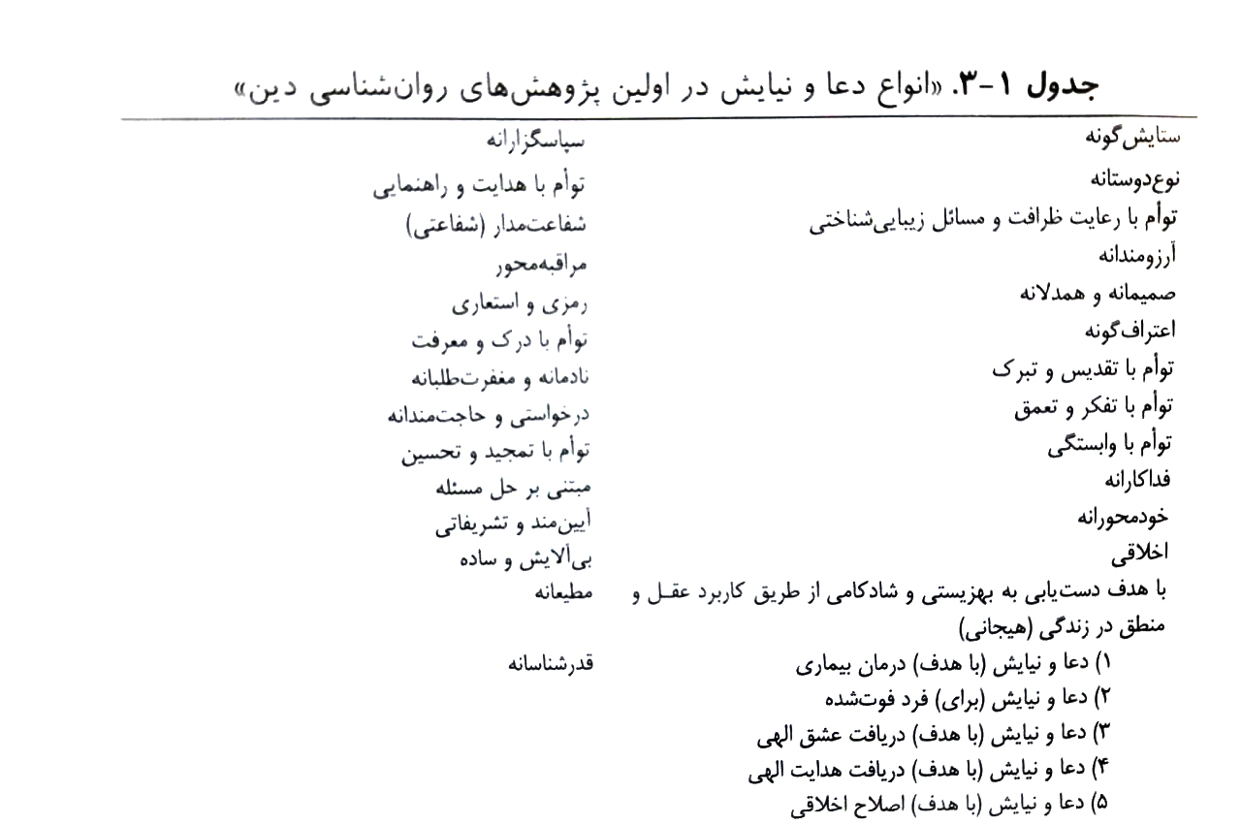

Slide 29
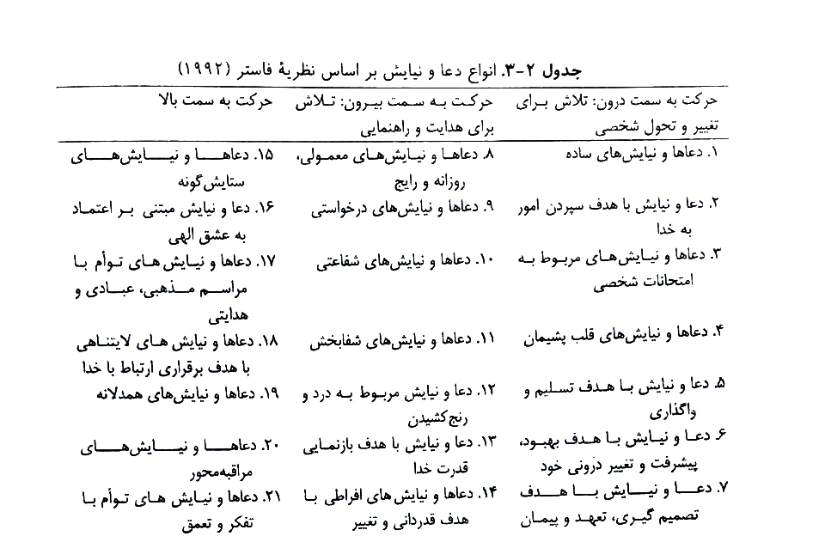

Slide 30
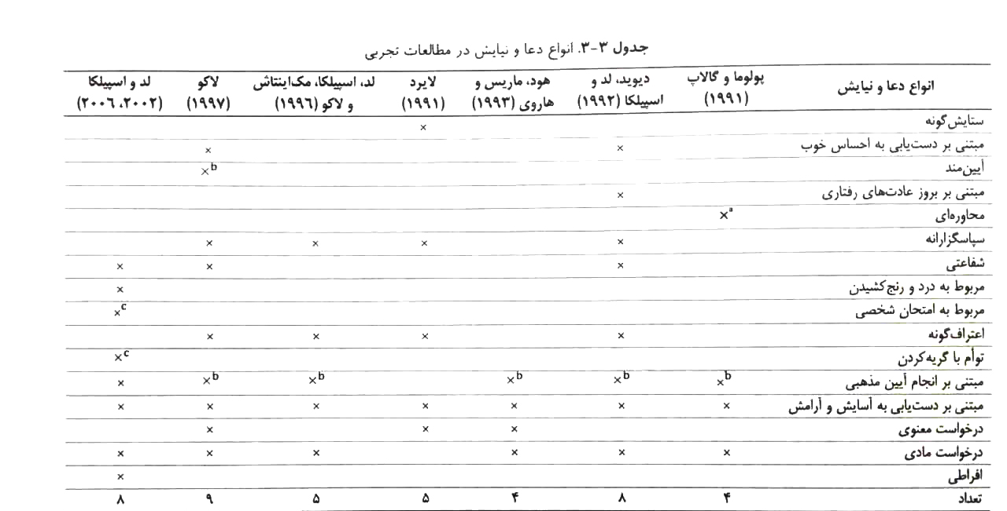

Slide 31
دعا و نیایش درخواستی
ازدعا و نیایش درخواستی به عنوان مهمترین بخش روانشناسی دین می توان اشاره کرد. هیلر (۱۹۳۲ تا۱۹۵۸) اظهار کرد که دعا و نیایش خود انگیخته درخواستی نمونه اصلی و اولیه تمام انواع دعا و نیایش است .دستیابی به چیزی یا بهبود بخشیدن به موقعیت فردی هدف عمده از انجام دعا و نیایش درخواستی است.بسیاری از دعاها و نیایش های درخواستی به طور خاص، خواسته های روشنفکرانه از خدا محسوب نمی شوند .خواسته‌های ورزشکاران از خدا مبنی بر کمک به آنها برای شکست تیم مقابل یا رقیب خود در مسابقه بوکس پدیده نسبتاً متداول است. این عمل می‌تواند نیازهای روانشناختی چنین افرادی را ارضا کند.

Slide 32
ارتباط ماهیت دعا و نیایش درخواستی
ارتباط به طور کلی بارزترین خصوصیات دعا و نیایش محسوب می شود این ویژگی به طور خاص در دعا و نیایش در خواستی که فقط خواهان چیزی است و انتظار دریافت پاسخ مطلوب از سوی خدا را دارد، آشکارتر است.با وجود این انسان تنها با خدا بلکه تا حدودی با خود نیز ارتباط برقرار می کند

Slide 33
لد (2010) چند نوع از دعا و نیایش را با استفاده از روش تحلیل عاملی و بر اساس طرح نظریه فاستر برای اولین بار (۱۹۹۲ )بررسی کرد .
1. "امتحان و آزمایش" توأم با حسابرسی خود و اعتراف
۲."گریه کردن" احساس بدبختی و حقارت، غم و سوگ
۳." درخواست کردن "تقاضای رفع نیازهای جسمانی و مادی
۴. افراطی " دعا و نیایش با هدف بحث و جدل ودفاع از خود
۵”.آسایش و آرامش "آرام،ساکت و تسلیم در برابروجود الهی
۶."رنج و درد"درک پریشانی و استرس دیگران
رنج کشیدن به خاطر دیگران
۷. وساطت و شفاعت دعا و نیایش برای کمک به انسان‌های دیگر
۸."مبتنی بر انجام مراسم مذهبی" تلقی آیین و رسوم مذهبی به طور اعمال ارزشمند و انجام آنها

Slide 34
پژوهش جانسن و همکاران بسیار شایان توجه است .آنها مقیاس هایی را برای چهار نوع دعا و نیایش ساختند.
۱." مذهبی "آیین و رسوم مسیحی، تقویت ایمان به خدا
۲."مراقبه‌ای "تاثیرپذیر، تفکر عمیق درباره خود ،افزایش آگاهی از خود.
۳." روانشناختی "تغییر خود، افزایش احساس کنترل و هدایت خود
۴." در خواستی" دعا و نیایش با هدف تاثیرگذاری بر عوامل بیرونی و احتمالاً درونی ،عینی و مسئله مدار

Slide 35
فصل چهارم تحول دعا و نیایش در زندگی انسان
ما تحول دعا و نیایش را به صورت یک فرآیند تحولی در کل دوران زندگی بشر در نظر می گیریم.

Slide 36
دعا و نیایش در دوره کودکی

Slide 37
دعا و نیایش مستلزم استفاده از زبان و توانایی برقراری روابط متقابل است. ادراک از خدا در مراحل بعدی تحول به موازات انجام اعمال عبادی آموخته شده شکل می‌گیرد. در واقع کودکان خدا را با انجام این اعمال و درخواست از او به شیوه سودمند درک می‌کنند.

Slide 38
وولی و فلپس تحول دعا و نیایش در کودکان ۳ تا ۴ ساله را با مطالعه سبک تفکر کودکان ۸ سال به بالا ارزیابی کردند.
نقش والدین بسیار مذهبی یا کمتر مذهبی در نحوه پاسخ های کودکان سه و چهار ساله به وضوح آشکار بود. کودکان خانواده‌های مذهبی مفهومی کاملاً مشخص درباره دعا و نیایش و درک خوبی از نیازها و خواسته‌های خود داشتند .همچنین کودکان سه ساله شناخت بسیار مبهم و نامنسجم از دعا و نیایش داشتند این دعا و نیایش داشتند.این درک دعا تا سن چهار سالگی شامل مفهوم خدا و مذهب خانوادگی بود

Slide 39
لانگ، الکایندواسپیلکا کودکان سنین ۵ تا حداکثر۱۳ ساله را مبتنی بر رویکرد پیاژه مطالعه و سه مرحله تحولی را مشخص کردند. این مراحل حاکی از مبنای زیستی خاص ،مولفه تمایز در تفکر کودکان است. مرحله اول نمایانگرشناخت ناقص مبهم نامتمایز و کلی کودکان ۵ تا ۷ ساله از دعا و نیایش بود. مرحله دوم رشد تفکر کاملاً متمایز و عینی کودکان ۷ تا ۹ سال درباره دعا و نیایش را نشان داد زیرا عاطفه و اراده مشخصه های بارز آن بود. مرحله سوم نشان دهنده تحول ذهنی پیشرفته‌ تر توام با مفاهیم انتزاعی، متمایزو خود انعکاسی کودکان ۹ تا ۱۲ ساله بود. این مفاهیم شامل مولفه شناختی و هیجانی مذهب کودکان است. همچنین نشانه‌های تفکر نظام مند مبتنی بر سبک های تفکری آموخته شده توسط گروه های مذهبی در این مرحله وجود داشت

Slide 40
محتوای کلامی ویژه دعا و نیایش کودکان حاکی از رشد سازماندهی کلامی و واژگان قابل استفاده در سنین بالا و نیز تجربه آموزشی است. عوامل ژنتیکی و تکاملی به احتمال زیادبر ویژگی مراحل دعا و نیایش آیین مند تاثیرگذار هستند، اما عناصر زبان شناختی این عمل احتمالاً تحت تأثیر آموزش و فرهنگ است. درک کودک از دعا و نیایش در سنین پایین‌تر آغاز می‌شود اما شناخت کامل ابتدایی و ناقص است.

Slide 41
ویژگیهای مراحل دعا و نیایش گلدمن نمونه جالب توجه به خواص تحول شناختی و رویکرد پیاژه ای است این مراحل عبارتند از مرحله تفکر جادویی تا ۹سالگی مرحله تفکر نیمه جادویی ۹ تا ۱۲ سالگی
و در نهایت مرحله تفکر غیر جادویی از ۱۲ سالگی به بعد

Slide 42
نتایج مطالعه گسترده فرانسیس و براون (1991) در میان تقریبا پنج هزار شرکت کننده یازده ساله نشان می دهد ۳۷ درصد از پسران و۱۹ درصداز دختران هرگز در زندگی خود دعا و نیایش انجام نداده بودند.مذهبی بودن نسبی والدین با نگرش کودکانشان نسبت به دعا و نیایش و انجام آن ارتباط تنگاتنگی دارد.

Slide 43
رابرت کولز پزشک و روانپزشک کودک و عضو دانشگاه هاروارد است. او مطالب بسیار گسترده ای درباره معنویت مذهبی، اخلاق و سایر جنبه های زندگی کودکان نوشته و مولف بیش از ۵۰ کتاب با ۵۰۰ مقاله است .کولز دیدگاه های گسترده و متنوع را درباره مذهب شخصی کودکان و نیز کودکان زیر ۱۲ سال مطرح کرده است. نوشته های عامیانه او باعث ایجاد درک نوین و بهتر از چگونگی سازگاری کودکان با زندگی شده است .او دعا و نیایش را از دیدگاه های شخصی و متفاوت در کتاب "زندگی معنوی کودکان" و مجموعه پنج جلدی "کودکان بحران "بررسی کرده است

Slide 44
دعا و نیایش در دوره نوجوانی
اسمیث و دنتون نتایج پژوهش زمینه یابی خود درباره جوانان و دین را با استفاده از اطلاعات مربوط به حداکثر ۳۳۰۰ شرکت کننده ۱۳ تا ۱۷ ساله بدین صورت گزارش کردند. ۴۰ و ۶۰درصد از شرکت کنندگان به ترتیب فعالیت های عبادی و دعا و نیایش انفرادی را یکبار در هفته یا بیشتر و ۳۸ درصد نیز دعا و نیایش شخصی را یکبار در روز یا بیشتر انجام دادند .۴۰ درصد از افراد ۱۳ تا ۱۸ سال در این پژوهش روزانه دعا و نیایش می کردند و نوجوانان یهودی نیز در مقایسه با سایر گروه ها کمتر به دعا و نیایش پرداختند

Slide 45
مک کینی به مطالعه دعا و نیایش در میان ۷۷ دانشجوی مذهبی ۱۸ تا ۲۳ سال پرداختند.شش نوع دعا و نیایش ستایش گونه، درخواستی، سپاسگزارانه، شفابخش و اصلاح کننده، ارتباطی و آرام بخش در این مطالعه وجود داشت. همچنین آزمودنی‌ها دعاها و نیایش های درخواستی را بیشتر از سایر انواع دعاها و نیایش انجام دادند.

Slide 46
در پژوهش دیگر مشخص شد که نوجوانان به دلیل انواع مشکلات تمایل به انجام دعا و نیایش داشتند. نوجوانان غالباً دعا و نیایش را هنگام غروب یا شب و به مدت بسیار محدود در کلیسا انجام می دادند. میزان انجام دعا و نیایش با گذر از اوایل نوجوانی به اوایل بزرگسالی به طور ثابت کاهش می یابد.

Slide 47
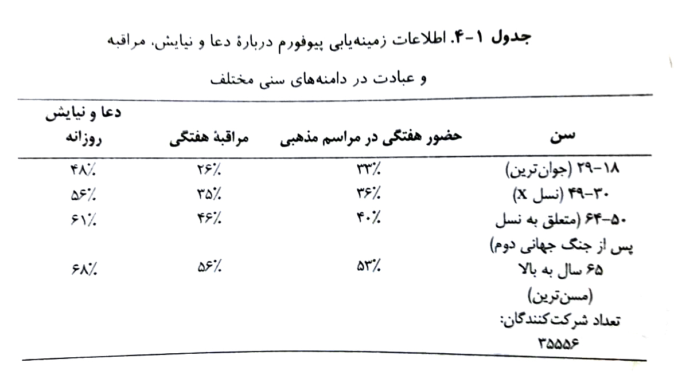

Slide 48
فرای (۱۹۹۰)در پژوهش خود به طور خاص به حل این مشکل پرداخت. او نتیجه گرفت که دعا و نیایش روش مقابله‌ای مهمی برای مواجه با ترس از درد، عدم احساس امنیت شخصی و اضطراب مربوط به زندگی پس از مرگ است

Slide 49
فصل پنجم :نقش دعا و نیایش در مقابله با سازگاری فصل ششم: دعا و نیایش و سلامتی

Slide 50
دعا و نیایش نمایانگر اعتقادات عمیق مذهبی و ایمان به وجودی برتر است و فقط انسانی اقدام به دعا و نیایش می‌کند که عمیقاً به مذهب و وجود موجودی فراتر از ماده معتقد باشد و دعا را به عنوان یک راه حل برای تسلط بر مشکلات خود بداند

Slide 51
انسان های معتقد به خدا تلاش می کنند از این طریق بر استرس ها و مشکلات و موانع پیش روی خود در زندگی فائق آیند. پژو هش‌های انجام شده در سالهای مختلف و با جوامع و سنین و مذاهب مختلف کارایی دعا و نیایش را در بالا بردن سلامت روان و سازگاری نشان می‌دهد

Slide 52
از آنجا که هر فردی که به دنبال حل کردن مسائل خود از طریق دعاست باید به این نکته توجه داشت که بیشترین اثربخشی تا آن جایی است که ما معتقد به دعا هستیم یعنی اعتقاد به دعا است که آرامش روانی و تاب آوری فرد را تضمین می کند و سپس این دعا و شکل آن است که اثرگذاری بعدی را شامل می‌شود

Slide 53
وقتی ما در زندگی روزمره و موجودی فراتر از ماده و قوی‌تر از جسم و روان معتد می‌شویم و خود را توسط دعا و نیایش به او متصل می کنیم .در اصل ماکمبودها و نقص های خودمان را با اتصال به آن موجود پوشش می‌دهیم و هر چه این چاله های ناقص توسط دعا پر شود ما احساس کامل بودن و بی نقص بودن بیشتری را احساس می‌کنیم

Slide 54
هر قدر که این منبع اتصال ما به منبع غنی تر و قوی تر و بی منتها تر باشد و اعتقاد ما به او بیشتر باشد تاثیر بیشتری در حل مشکلات ما دارد و انگار با قدرت بیشتر مشکلات را حل می شود

Slide 55
همچنین شکل دعا و نیایش در میزان دور کردن افراد از آشفتگی های روانی زندگی موثر است. یعنی هر چه فرد به قوانین، آیین ها و شکل رسمی یک مذهب احترام بیشتری بگذارند به دعا رسمیت می دهد کار دقیق تر انجام داده و دعااثربخشی بیشتری دارد برای مثال اثبات شده که دینداران ای که در کلیسا بصورت دسته جمعی وبطور منظم مشغول دعا می شوند؛ نسبت به افرادی که به صورت انفرادی و غیر آیینی دعا می کنند از آشفتگی ها به دورند و سلامت بالاتری دارند

Slide 56
همچنین در قدرت تلقین پزشکان و اطرافیان بیماران برای تاثیر دعا بر بیمار میتوان افزود که اگر درست به کارگیری شود حتی بیماران سرطانی نیز بهبود قطعی کامل می یابند

Slide 57
از تاثیرات دعا به عنوان دارونما یا تغییر سبک زندگی فرد به وسیله دعا و افزایش عملکرد سیستم ایمنی بدن و ایجاد حمایت‌های اجتماعی پژوهش های زیادی انجام شده که همه مورد تایید قرار گرفته است

Slide 58
فصل هفتم دعا و نیایش شفاعتی

Slide 59
اغلب انسانها به طلب شفاعت از خدا برای کمک به دیگران امیدوارند، این عمل دعا و نیایش شفاعتی نامیده می‌شود. همچنین برخی از دانشمندان آن را دعا و نیایش از راه دور نیز تلقی کردند زیرا دعا کننده و نیایش کننده از دیگران فاصله فیزیکی دارد .هر چقدر افراد بیشتری برای دستیابی به هدف مشابه دعا و نیایش کنند خداوند وضعیت نامطلوب را به احتمال بیشتری تغییر می‌دهد

Slide 60
تلاش های پژوهشی اولیه
فرانسیس گالتون ظاهرا اولین پژوهش را درباره تاثیر احتمالی دعا و نیایش شفاعتی در عصر مدرن انجام داده است. او پیشنهاد خود مبنی بر امکان انجام پژوهش درباره دعا و نیایش جمعی برای زندگی دیگران را مطرح کرد .موضوع پیشنهادی او در این زمینه "دعا و نیایش جمعی برای پادشاه هر ایالت به عنوان نوعی گرایش ذاتی است". او با توجه به اطلاعات درباره یازده گروه از افراد ممتاز نشان داد که پادشاهان عمر کوتاه تری در مقایسه با تمام افراد دارای مزیت مالی دارند بنابراین انجام دعا و نیایش هیچگونه تاثیری از دعا کنندگان نداشته است

Slide 61
کالیپ( ۱۹۶۹) پژوهش دیگری را درباره دعا و نیایش شفاعتی در میان ۱۸ کودک مبتلا به سرطان خون و طی یک دوره ۱۵ ماهه انجام داد.او به ترتیب ۱۰ و ۸ کودک را در گروه آزمایشی و کنترل قرار داد. نتایج این پژوهش نیز حاکی از عدم تأثیر بارز دعا و نیایش شفاعتی بود .کالیپ عدم علاقه اعضای گروه دعا و نیایش به انجام این عمل را دلیل دستیابی به این نتیجه دانست .او به دیدگاه ها و ایده های اولیه خود با ادعایی مبنی بر تاثیر بی صداقتی برخی از داغ کنندگان و نیایش کنندگان بر عدم بهبودی کودکان پایبند ماند

Slide 62
دعا و نیایش شفاعتی و بیماران مبتلا به ورم مفاصل
متهیوزو همکاران(۲۰۰۰) تاثیر دعا و نیایش شفاعتی و شخصی بر۴۰بیمار مبتلا به ورم مفاصل را در یک پژوهش نسبتاً کوچک بررسی کردند. اما هیچ گونه تغییرات معناداری در بیماران تحت دعا و نیایش شفاعتی نیافتند

Slide 63
دعا و نیایش شفاعتی و بیماران دیالیز کلیه
متهیوز و همکاران (۲۰۰۱ )یک پژوهش به خوبی کنترل شده را روی ۹۵ بیمار تحت مرحله پایانی دیالیز کلیه انجام دادند. دعا و نیایش شفاعتی و تجسم بر کاهش نشانه‌های نامطلوب بیماران به طور متقاعدکننده ای تأثیرگذار نبوده است

Slide 64
دعاو نیایش شفاعتی و بیماری ایدز
سیکر و همکاران( ۱۹۹۸) تاثیر دعا و نیایش شفاعتی بر یک نمونه کوچک شامل ۴۰ بیمار مبتلا به ایدز پیشرفته را در طول اواسط دهه ۱۹۹۰ بررسی کردند اما نتایج هیچ یک از مقایسه ها در سطح پنج صدم درصد معنادار نبود

Slide 65
دعا و نیایش شفاعتی برای بیماران جراحی غده هیپوفیز
گرین رساله منتشر نشده دکترای خود را درباره تاثیر شرایط انتظار و دعا و نیایش شفاعتی بر ۵۷ بیمار مبتلا به رشد نابهنجار غده هیپوفیز را در سال ۱۹۹۳ تکمیل کرد .به طور کلی گرین نتوانست نقش دعاو نیایش شفاعتی در وضعیت سلامتی بیماران را تایید کند

Slide 66
پژوهشگران نقش عوامل غیر مادی در چگونگی اثربخشی دعا و نیایش شفاعتی را پذیرفته اند. لیدر (۲۰۰۵) چهار مکانیسم احتمالی مبتنی بر ارتباط عوامل مادی و با نیت آگاهانه را مطرح کرد. این موارد به طور خاص شامل
۱. انتقال تقریباً نامشخص انرژی
۲. درک و شناخت ماهیت فیزیکی زمان و ساعت
۳. مسئله کوانتوم که حاکی از دیدگاهی مبنی بر وقوع تغییرات عینی بدون توجه به فاصله و زمان است
۴. مکانیسم مبتنی بر دستیابی قطعی به یک نتیجه

Slide 67
مطالعه دعا و نیایش شفاعتی از دیدگاه عصب روانشناختی موضوع جالب توجه دیگر و سزاوار بررسی بیشتر است. شودت و همکاران( ۲۰۱۰) از روشFMRI در پژوهش جالب و پیشرفته خود استفاده و و بررسی لوپ گیجگاهی و کورتکس پیشانی تمرکز کردند. آنها ادعایی مبنی بر وجود تفاوت های معنادار در نواحی مغزی مرتبط با شبکه های شناختی اجتماعی و عملکرد اجرایی را مطرح کردند .این مناطق ظاهراً هنگام دریافت پیام های مسیحی سودمند مرتبط با دعا و نیایش شفاعتی توسط آزمودنی های مسیحی غیرفعال شدند.( این موضوع بر عامل اعتماد دلالت دارد )"جذبه و قدرت" خدا ظاهراً بر توقف فرآیند های تفکر اجرایی و تحلیلی و باور به نقش داوی شفاعتی تاثیرگذار است

Slide 68
فصل هشتم استنباط دیدگاه های نظری و جهت‌گیری‌های پژوهش های آتی
در این فصل تمرکز بر پژوهش های آتی درباره دعا و نیایش و طرح برخی پیشنهاد های سودمند است.

